Slide 1
解忧杂货铺项目中期汇报
MID TERM REPORT
小组成员：李一鑫 任厚霖 邱嘉政
汇报人：李一鑫

Slide 2
1
项目总体进展
2
项目技术选型
目录
CONTENTS
3
问题与挑战
4
未来工作计划

Slide 3




01
项目总体进展
微服务架构设计改进
业务逻辑设计
项目初步框架搭建
部分API设计

Slide 4
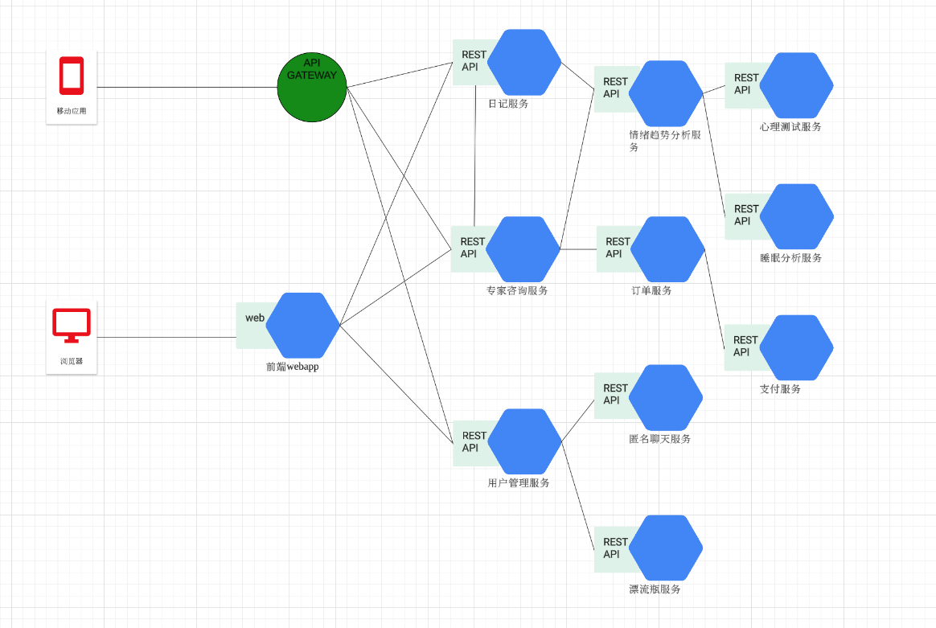
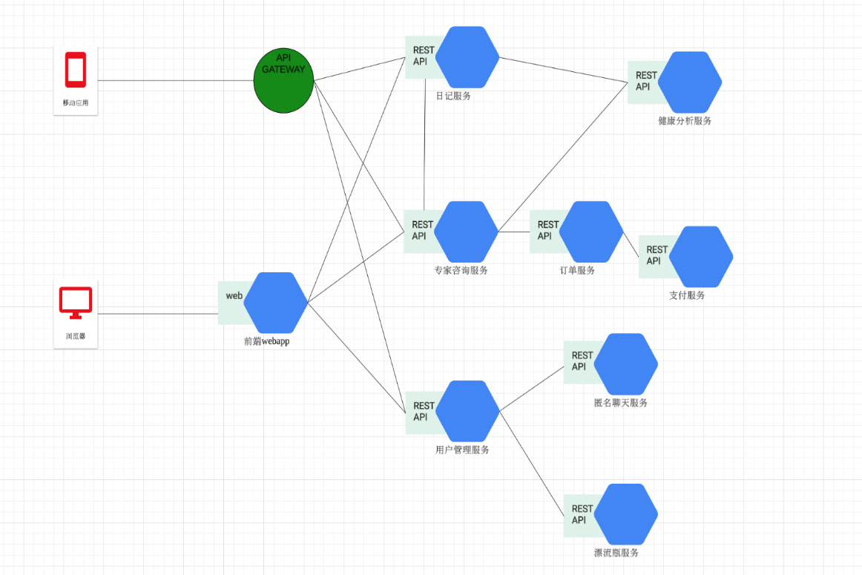
01
项目总体进展
微服务架构图

Slide 5
01
项目总体进展
服务功能模块
专家咨询服务
专家简介模块
咨询预约模块
会话管理模块
反馈模块
订单服务
订单创建模块
订单状态模块
支付对接模块
订单历史模块
匿名聊天服务
消息管理模块
用户匹配模块
安全模块
用户管理服务
用户注册模块
用户登录模块
用户权限管理模块
用户资料模块
漂流瓶服务
漂流瓶创建模块
漂流瓶接收模块
漂流瓶管理模块
匹配模块
健康分析服务
睡眠数据收集模块
心理测试模块
数据分析模块
报告生成模块
支付服务
第三方支付调用模块
支付状态模块
退款模块
账单管理模块
日记服务
日记管理模块
日记分类模块

Slide 6
01
项目总体进展
微服务通信设计
服务A | 服务B | 通信方式 | 使用场景 | 技术工具
用户管理服务 | 专家咨询服务 | 同步请求-响应 | 验证用户身份，获取用户信息 | REST API
订单服务 | 支付服务 | 异步非阻塞 | 创建支付请求并异步等待支付完成通知 | RocketMQ
支付服务 | 订单服务 | 异步事件驱动 | 支付完成后通知订单服务更新订单状态 | RocketMQ
健康分析服务 | 日记服务 | 共享数据 | 获取用户情绪记录数据用于给出健康建议 | MySQL

Slide 7
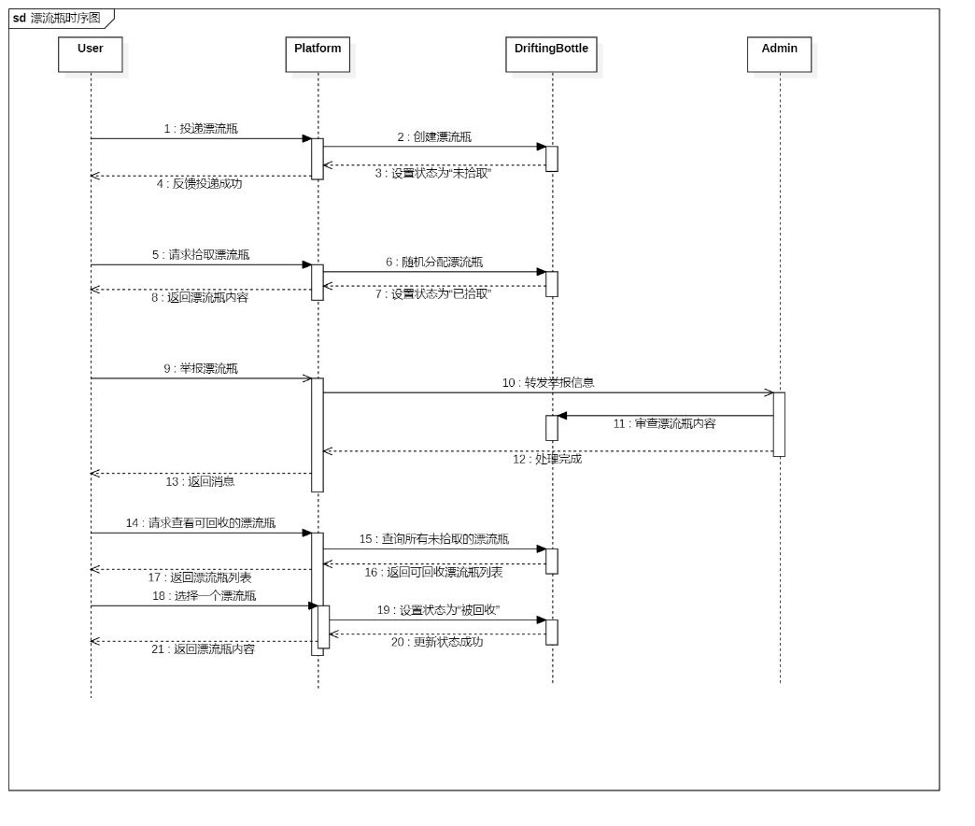
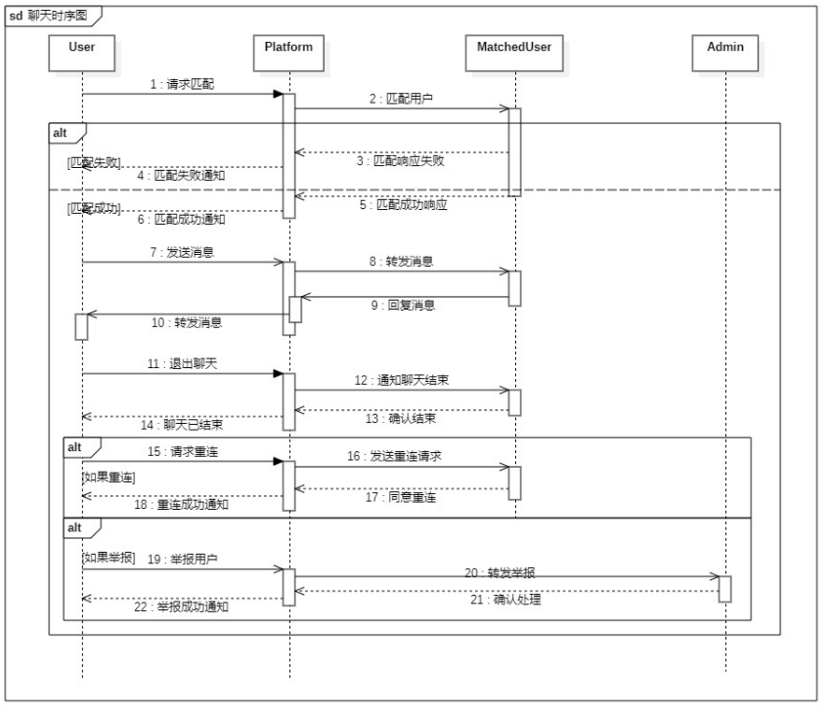
01
项目总体进展
业务逻辑设计

Slide 8
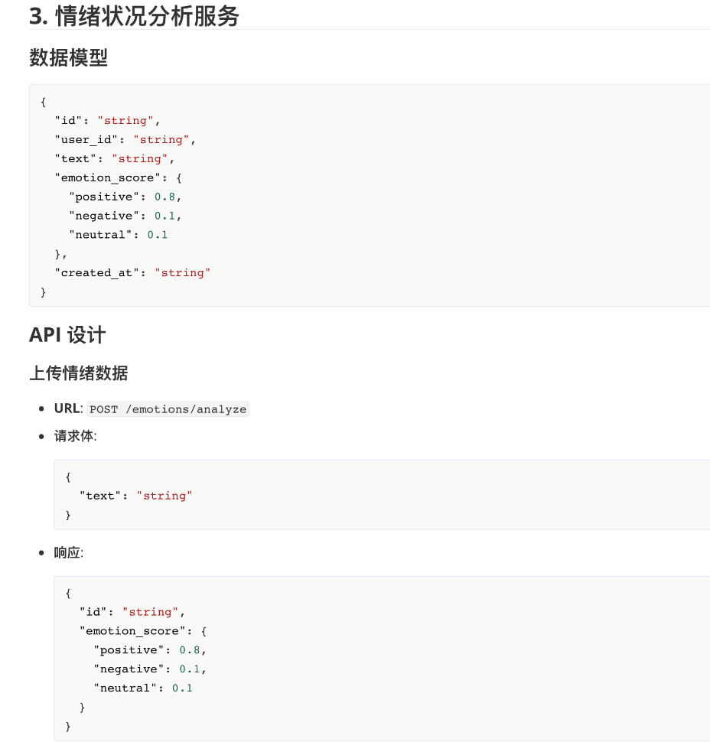
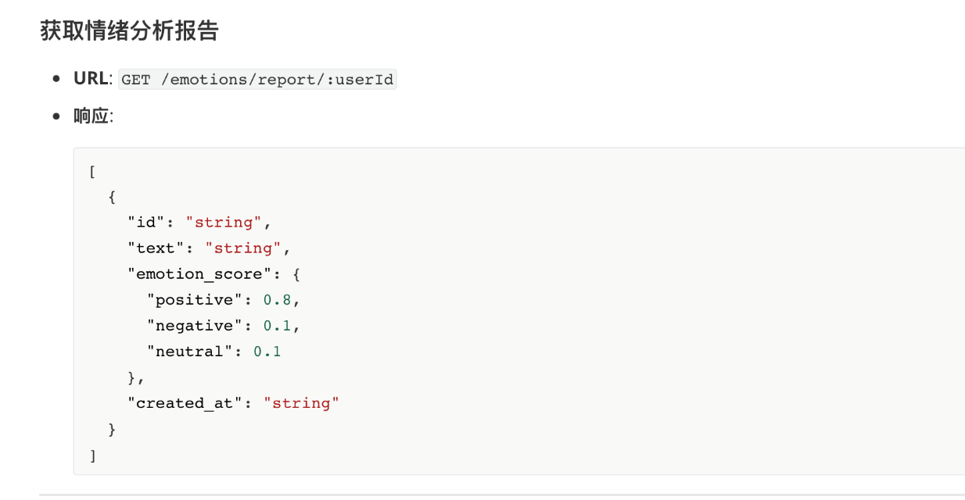
01
项目总体进展
API设计示例

Slide 9
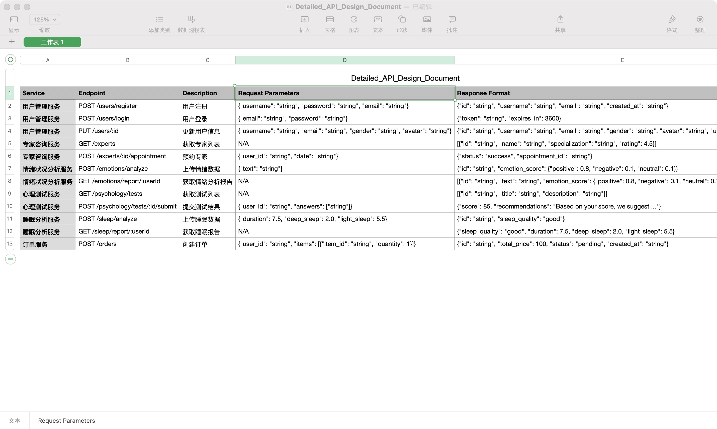
01
项目总体进展
部分API设计

Slide 10
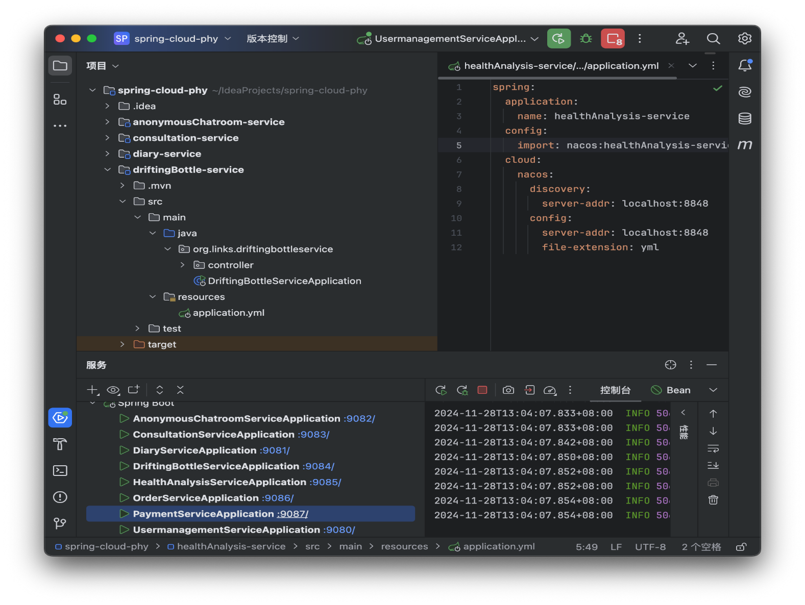
01
项目总体进展
项目初步框架搭建
项目结构

Slide 11
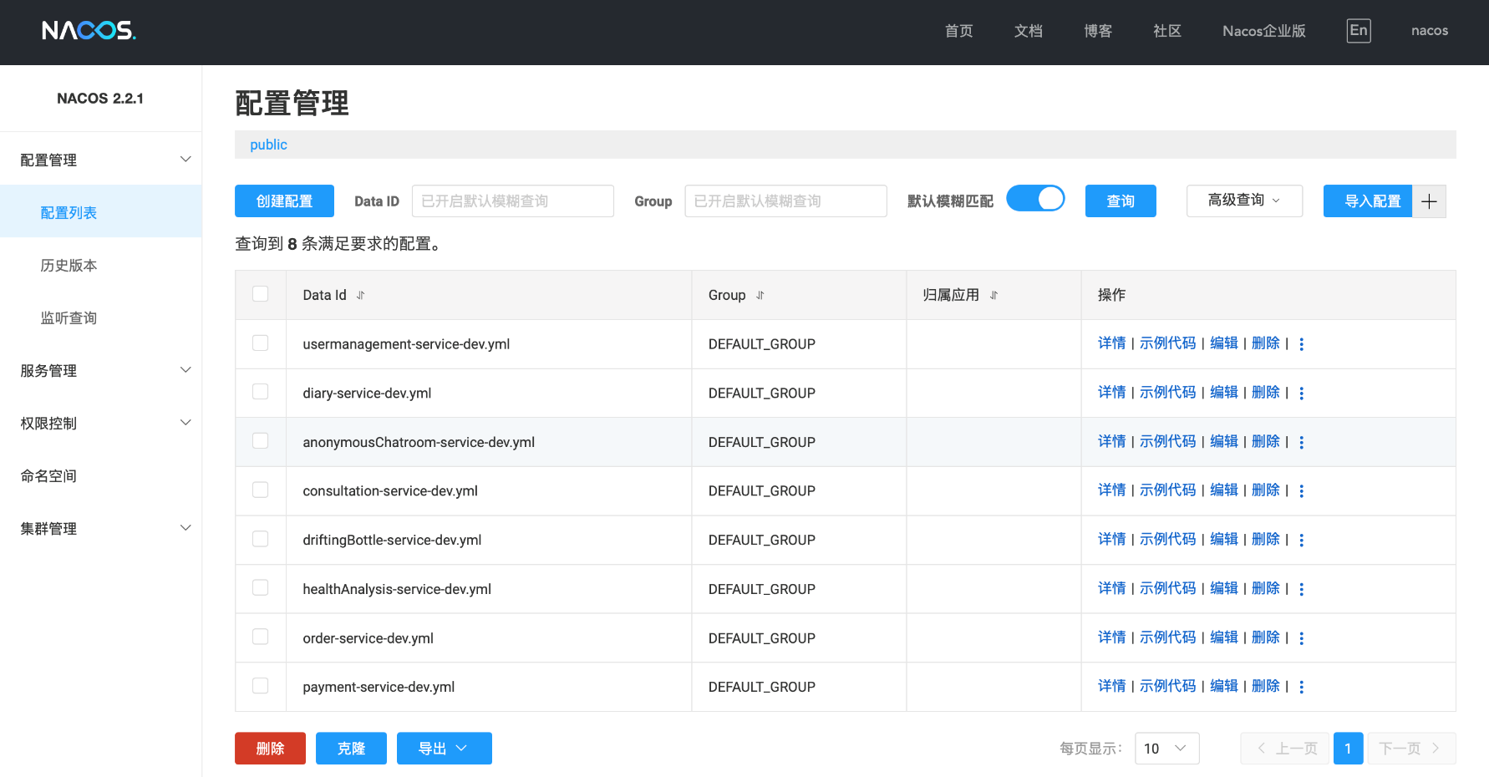
01
项目总体进展
服务配置管理

Slide 12
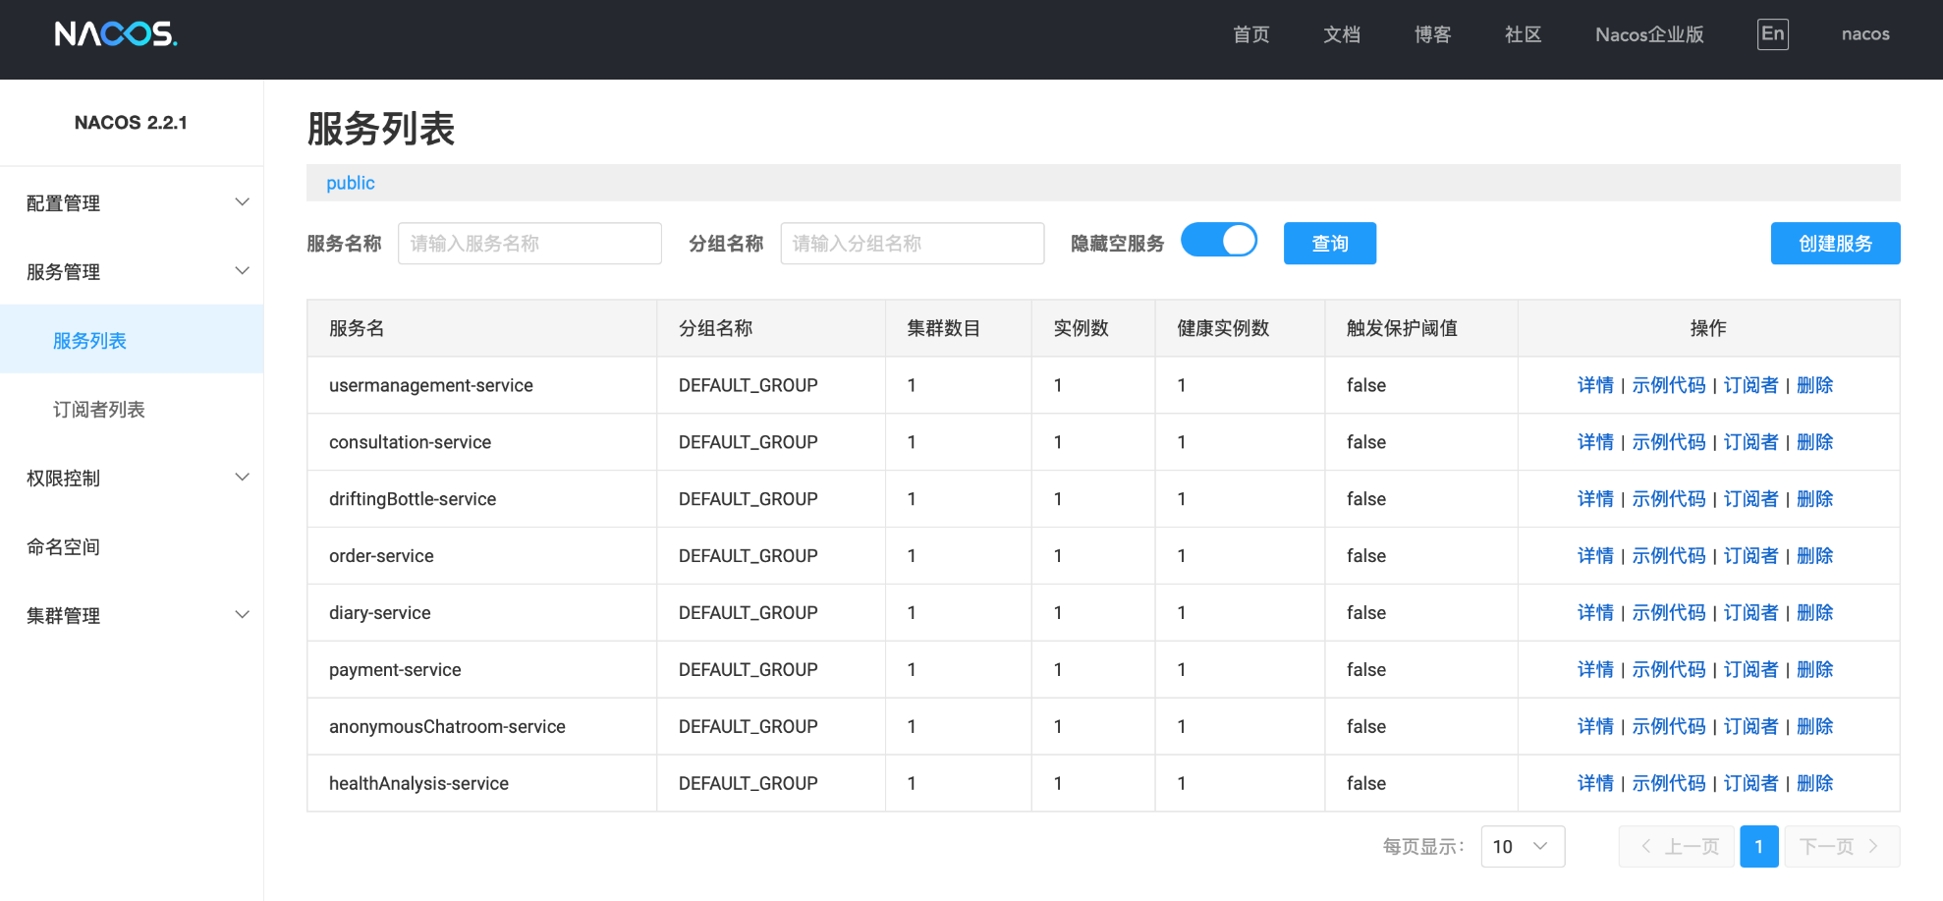
01
项目总体进展
微服务注册

Slide 13
02
项目技术选型
前端技术栈
使用Vue.js作为前端框架用户构建用户界面
Vuex用于管理跨组件的全局状态
后端技术栈
采用SpringBoot用于构建服务主要框架
采用MySQL作为主要关系型数据库存储结构化数据
采用RocketMQ实现异步通信和事件驱动
微服务架构
微服务注册与配置管理：NACOS
网关配置：Spring Cloud Getaway
部署：阿里云

Slide 14
03
问题与挑战
专家咨询服务
健康分析服务
数据处理复杂性：心理测试可能有多种题型和评估逻辑，如何高效解析和存储测试结果？
可扩展性：如何方便地添加新的心理测试题库和评估规则？
个性化建议生成：如何设计基于用户历史数据的推荐算法？
数据整合：如何高效整合来自日记、心理测试、睡眠分析的数据？
算法优化：如何设计准确的情绪分析算法并满足性能需求？
实时匹配：如何做到用户与专家间的实时咨询匹配？
预约冲突管理：如何避免多用户预约同一专家？
咨询记录存储：如何安全存储和管理咨询记录？
服务通信与依赖
微服务之间在当前依赖关系较多的情况下通信复杂。
异步通信的消息顺序、重复消息处理问题。
服务链路中的单点故障可能导致级联失败。

Slide 15
04
下一步工作计划
01
02
03
04
业务逻辑确认
核心服务开发
单元测试与集成测试
部署与上线
进一步确认每一个功能的业务流程，改进微服务之间的调用以及通信流程
分步实现用户管理、健康分析、日记记录等微服务模块。确保服务的独立性和高内聚低耦合设计。
为各微服务模块开发单元测试。执行跨服务的集成测试，验证服务间通信的稳定性和数据完整性。
完成容器化部署，发布测试和生产环境版本

Slide 16
感谢您的聆听
THANK YOU FOR LISTENING
小组成员：李一鑫 任厚霖 邱嘉政
汇报人：李一鑫

